Slide 1






MÔN TOÁN

Slide 2




KHỞI ĐỘNG

Slide 3
Lâu đài
bí ẩn

Slide 4






3
1
2
Notes:
Bấm lần lượt từng lâu đài để tới đó

Slide 5
KHÁM PHÁ

Slide 6

MÔN TOÁN
So sánh
Hai phân số
khác mẫu

Slide 7

Ví dụ: So sánh hai phân số
$$\frac{\text{2}}{\text{3}} \text{v}\text{à} \frac{\text{3}}{\text{4}}$$
Hai phân số khác mẫu

Slide 8





Cách 1
$$\frac{\text{2}}{\text{3}}$$
$$\frac{\text{2}}{\text{3}}$$
$$\frac{\text{3}}{\text{4}}$$
$$\frac{\text{3}}{\text{4}}$$
So sánh:

Slide 9








Cách 2: Ta có thể làm như sau:
1. Quy đồng mẫu số hai phân số:
$$\frac{\text{2}}{\text{3}}\text{=}\frac{\text{2} \text{x}\text{ 4}}{\text{3} \text{x}\text{ 4}}\text{=}\frac{\text{8}}{\text{12}}$$
$$\frac{\text{3}}{\text{4}}\text{=}\frac{\text{3} \text{x}\text{ 3}}{\text{4 }\text{x}\text{ 3}}\text{=}\frac{\text{9}}{\text{12}}$$
$$\frac{\text{8}}{\text{12}}$$
$$\frac{\text{9}}{\text{12}}$$
2. So sánh hai phân số cùng mẫu số:
(Vì 8 < 9)
$$\frac{\text{2}}{\text{3}}$$
$$\frac{\text{3}}{\text{4}}$$
3. Kết luận

Slide 10
Ghi nhớ
Muốn so sánh hai
phân số khác mẫu số, ta có thể quy đồng hai phân số đó, rồi so sánh các tử số của hai phân số mới.

Slide 11

Thực hành

Slide 12
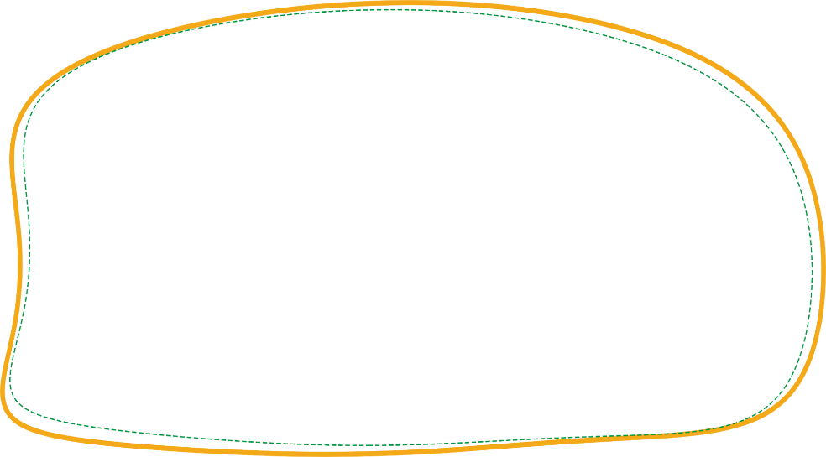





Bài 1: So sánh hai phân số
$$a. \frac{\text{3}}{\text{4}} \text{v}\text{à} \frac{\text{4}}{\text{5}}$$
$$b. \frac{\text{5}}{\text{6}} \text{v}\text{à} \frac{\text{7}}{\text{8}}$$
$$c. \frac{2}{\text{5}} \text{v}\text{à} \frac{\text{3}}{\text{10}}$$

Slide 13






Bài 1: So sánh hai phân số
$$a. \frac{\text{3}}{\text{4}} \text{v}\text{à} \frac{\text{4}}{\text{5}}$$
$$\frac{\text{3}}{\text{4}}\text{=}\frac{\text{3 }\text{x}\text{ 5}}{\text{4 }\text{x}\text{ 5}}\text{=}\frac{\text{15}}{\text{20}}$$
$$\frac{\text{4}}{\text{5}}\text{=}\frac{\text{4 }\text{x}\text{ 4}}{\text{5 }\text{x}\text{ 4}}\text{=}\frac{\text{16}}{\text{20}}$$
$$Vì \frac{\text{15}}{\text{20}} \frac{\text{16}}{20}$$
$$nên \frac{\text{3}}{\text{4}} \frac{\text{4}}{\text{5}}$$

Slide 14





Bài 1: So sánh hai phân số
$$b. \frac{\text{5}}{\text{6}} \text{v}\text{à} \frac{\text{7}}{8}$$
$$\frac{\text{5}}{6}\text{=}\frac{\text{5 }\text{x}\text{ 8}}{\text{6 }\text{x}\text{ 8}}\text{=}\frac{\text{40}}{\text{48}}$$
$$\frac{\text{7}}{\text{8}}\text{=}\frac{\text{7 }\text{x}\text{ 6}}{\text{8 }\text{x} 6}\text{=}\frac{\text{42}}{\text{48}}$$
$$Vì \frac{\text{40}}{\text{48}} \frac{\text{42}}{48}$$
$$nên \frac{\text{5}}{\text{6}} \frac{\text{7}}{\text{8}}$$

Slide 15





Bài 1: So sánh hai phân số
$$c. \frac{\text{2}}{\text{5}} \text{v}\text{à} \frac{\text{3}}{10}$$
$$\frac{\text{2}}{5}\text{=}\frac{\text{2 }\text{x} 10}{\text{5 }\text{x}\text{ 10}}\text{=}\frac{\text{20}}{\text{50}}$$
$$\frac{\text{3}}{10}\text{=}\frac{\text{3 }\text{x}\text{ 5}}{\text{10 }\text{x} 5}\text{=}\frac{\text{15}}{\text{50}}$$
$$Vì \frac{\text{20}}{\text{50}} \frac{\text{15}}{50}$$
$$nên \frac{\text{2}}{\text{5}} \frac{\text{3}}{10}$$

Slide 16




Bài 2: Rút gọn rồi so sánh hai phân số
$$a. \frac{\text{6}}{\text{10}} \text{v}\text{à} \frac{\text{4}}{\text{5}}$$
Rút gọn
$$\frac{6}{\text{10}}\text{=}\frac{\text{6 : 2 }}{\text{10 : 2}}\text{=}\frac{\text{3}}{\text{5}}$$
$$Vì \frac{\text{3}}{\text{5}} \frac{\text{4}}{5}$$
$$nên \frac{\text{6}}{\text{10}} \frac{\text{4}}{\text{5}}$$

Slide 17




Bài 2: Rút gọn rồi so sánh hai phân số
b$. \frac{\text{3}}{\text{4}} \text{v}\text{à} \frac{\text{6}}{\text{12}}$
Rút gọn
$$\frac{6}{\text{1}2}\text{=}\frac{\text{6 : 3 }}{\text{12 : }3}\text{=}\frac{\text{2}}{\text{4}}$$
Vì $\frac{\text{3}}{\text{4}} \frac{\text{2}}{\text{4}}$
nên $\frac{\text{3}}{\text{4}} \frac{\text{6}}{\text{12}}$

Slide 18
3
2
Bài 3:
Mai ăn
cái bánh, Hoa ăn
8
5
cái bánh đó.
Hỏi ai ăn nhiều bánh hơn ?
3
3 x 5
25
2
2 x 8
26
Quy đồng mẫu số:
=
=
=
=
8
8 x 5
40
5
5 x 8
40
Mai ăn
3
cái bánh tức là ăn
25
cái bánh.
8
40
Hoa ăn
2
cái bánh tức là ăn
26
cái bánh.
5
40
Vì
26
25
nên Hoa ăn nhiều bánh hơn.
>
40
40

Slide 19
Củng cố

Slide 20
So sánh hai phân số khác mẫu
Bước 1: Quy đồng hai phân số
Bước 2: So sánh các tử số của hai phân số mới

Slide 21

Dặn dò

Slide 22
Tạm biệt

Slide 23


$$\frac{\text{2}}{\text{4}} \frac{\text{3}}{\text{4}}$$
Notes:
Bấm vào hoàng tử để trở về

Slide 24

$$\frac{\text{1}\text{2}}{\text{9}} \frac{ \text{1}\text{1}}{\text{9}}$$
Notes:
Bấm vào hoàng tử để trở về

Slide 25


$$\frac{\text{27}}{\text{11}} \frac{ \text{27}}{11}$$
Notes:
Bấm vào hoàng tử để trở về

